Slide 1


TKP 13
VEGETAČNÍ ÚPRAVY
Ing. Dana Vojtíšková, 16.4.2026

Slide 2


KOLEKTIV ZPRACOVATELŮ REVIZE
Ing. Dana Vojtíšková (PRAGOPROJEKT, a.s.)
Ing. Martina Hadravová (PRAGOPROJEKT, a.s.)
Ing. Marie Straková, Ph. D. (Agrostis Trávníky, s.r.o.)
Ing. Tomáš Gabriel (Gabriel s.r.o.)
Ing. Jitka Suchomelová (HBH Projekt spol. s r.o.)
Pavel Čtvrtlík (Sagasta s.r.o.)
2

Slide 3
TKP 13
TECHNICKÉ A KVALITATIVNÍ PODMÍNKY STAVEB POZEMNÍCH KOMUNIKACÍ
Kapitola 13 – vegetační úpravy
Nastavuje podmínky v otázkách kvality provedení vegetačních úprav podél dálničních a silničních staveb z hlediska
Přípravných prací
Výsadby rostlin
Založení trávníku
Doplňkových prací pro zajištění kvality a prosperity dřevin i trávníku
3

Slide 4
CÍL REVIZE 2025
Uvést TKP 13 do souladu s:
S novelou TP 99
Se Standardy AOPK
Se souvisejícími ČSN
Doplnění nových technologií a způsobů do TKP
4

Slide 5
SOUVISEJÍCÍ OBOROVÉ PŘEDPISY
TECHNICKÉ PODMÍNKY 99 – Vysazování a péče o silniční vegetaci – 10/2024
STANDARDY AOPK – Řada A, C, D :
SPPK A02 001 Výsadba stromů
SPPK A02 002 Řez stromů
SPPK A02 003 Výsadba a řez keřů a lián
SPPK A02 007 Úprava stanovištních poměrů dřevin
SPPK A02 008 Zakládání a péče o porosty dřevin
SPPK A02 010 Péče o dřeviny kolem veřejné dopravní infrastruktury
SPPK C02 007 Krajinné trávníky
SPPK D02 004 Sečení
5

Slide 6
SOUVISEJÍCÍ OBOROVÉ PŘEDPISY
TECHNICKÉ NORMY
ČSN 46 4902 Výpěstky okrasných dřevin. Společná a základní ustanovení
ČSN 73 6101 Projektování silnic a dálnic
ČSN 73 6102 Projektování křižovatek na pozemních komunikacích
ČSN 73 6110 Projektování místních komunikací
ČSN 83 9001 Sadovnictví a krajinářství – Terminologie – Základní odborné termíny a definice
ČSN 83 9011 Technologie vegetačních úprav v krajině – Práce s půdou
ČSN 83 9021 Technologie vegetačních úprav v krajině – Rostliny a jejich výsadba
ČSN 83 9031 Technologie vegetačních úprav v krajině – Trávníky a jejich zakládání
ČSN 83 9041 Technologie vegetačních úprav v krajině – Technicko-biologické způsoby stabilizace terénu – Stabilizace výsevy, výsadbami, konstrukcemi ze živých a neživých materiálů a stavebních prvků, kombinované konstrukce
ČSN 83 9051 Technologie vegetačních úprav v krajině – Rozvojová a udržovací péče o vegetační plochy
ČSN 83 9061 Technologie vegetačních úprav v krajině – Ochrana stromů, porostů a vegetačních ploch při stavebních pracích
6

Slide 7
KOMU TKP 13 SLOUŽÍ?
Projektantům při návrhu vegetačních úprav
Objednateli jako základní orientační návod pro zadávání prací při výběrových řízeních a obchodních soutěžích
Zhotoviteli vegetačních úprav při realizaci
Technickým dozorům na stavbách při kontrole prováděných prací
Budoucímu správci komunikace při převzetí díla a zajištění následné péče
7

Slide 8
ČLENĚNÍ TKP 13
VÝSADBY
Popis a kvalita materiálů
Půda, Rostlinný materiál, Hnojiva, Pomocné půdní látky a pomocné rostlinné přípravky,
Kůly, Upevňovací materiály, Mulčovací materiály, Chemické prostředky na ochranu rostlin a odplevelení, Prostředky na ochranu proti okusu, Voda
Technologické postupy prací
Příprava ploch pro výsadbu, Hloubení jamek a rýh , Ošetření dřevin před výsadbou, Výsadba, Hnojení, Kotvení stromů, Ochrana proti okusu zvěří, Ochrana proti korní spále a mrazu, Ochrana proti škůdcům, Mulčování, Úprava ploch po výsadbě, Dokončovací péče
Ochrana rostlin a chemické odplevelení
Dodávka, přeprava a skladování
Odebírání vzorků a kontrolní zkoušky, přípustné odchylky, klimatická omezení
Odsouhlasení a převzetí prací – podmínky převzetí, Kontrola následné péče a stavu výsadeb v záruční době
8

Slide 9
PŘEVZETÍ VÝSADEB A DOKONČOVACÍ PÉČE
ODSOUHLASENÍ PRACÍ
Kontrola rozsahu, provedení, kvality materiálu a dodržení technologií
PŘEVZETÍ
Dokumentace skutečného provedení, zápisy o změnách, stavební deníky, dokumentaci k použitým materiálům
Protokol o převzetí prací
Návrh následné péče – rozsah činností dle doby výsadby a převzetí
DOKONČOVACÍ PÉČE
Okamžitě od doby převzetí přechází povinnost péče na následného správce
Záruční doba – musí být ošetřena smlouvou se zohledněním požadavků na následnou péči
Odplevelování, sekání trávníku kolem výsadeb, zálivka, výchovný řez dřevin, kontrola a obnovování úvazků a jejich včasné odstranění
Kontrola provádění následné péče a stavu výsadeb
9

Slide 10
ČLENĚNÍ TKP 13
TRÁVNÍK
Popis a kvalita materiálů
Půda, Osivo, Voda, Hnojivo, Organická hmota, Protierozní přísady (stabilizátory povrchu půd), Pomocné půdní látky, Prostředky na chemickou ochranu trávníku
Technologické postupy prací
Příprava ploch pro zakládání trávníku, Zakládání trávníku hydroosevem, Zakládání trávníku výsevem, Zakládání trávníku pokládkou předpěstovaných travních koberců, Zakládání trávníku pomocí zatravňovacích rohoží, Zakládání trávníku jiným způsobem (výsev do krycí plodiny) či přísevy do stávajících trávníků, Odplevelení trávníku, Rozvojová a dokončovací péče po výsevu
Dodávka, skladování a průkazní zkoušky
Odsouhlasení a převzetí prací - podmínky převzetí
Dodávka, přeprava a skladování
Odebírání vzorků a kontrolní zkoušky, přípustné odchylky, klimatická omezení
Odsouhlasení a převzetí prací – kontrola následné péče a stavu trávníku v záruční době
10

Slide 11
PŘEVZETÍ TRÁVNÍKU A DOKONČOVACÍ PÉČE
ODSOUHLASENÍ PRACÍ
Kontrola rozsahu, provedení, kvality rozprostření osiva a dodržení technologií
Kosení do doby převzetí
PŘEVZETÍ
Dokumentace skutečného provedení, zápisy o změnách, stavební deníky, dokumentaci k použitým materiálům, míchací protokol, geodetické zaměření výsadeb
Protokol o převzetí prací
DOKONČOVACÍ PÉČE
Okamžitě od doby převzetí přechází povinnost péče na následného správce
Kosení trávníku včetně odstranění posekané hmoty (lze i ponechat)
Kontrola provádění následné péče a stavu zapojení a zaplevelení
11

Slide 12
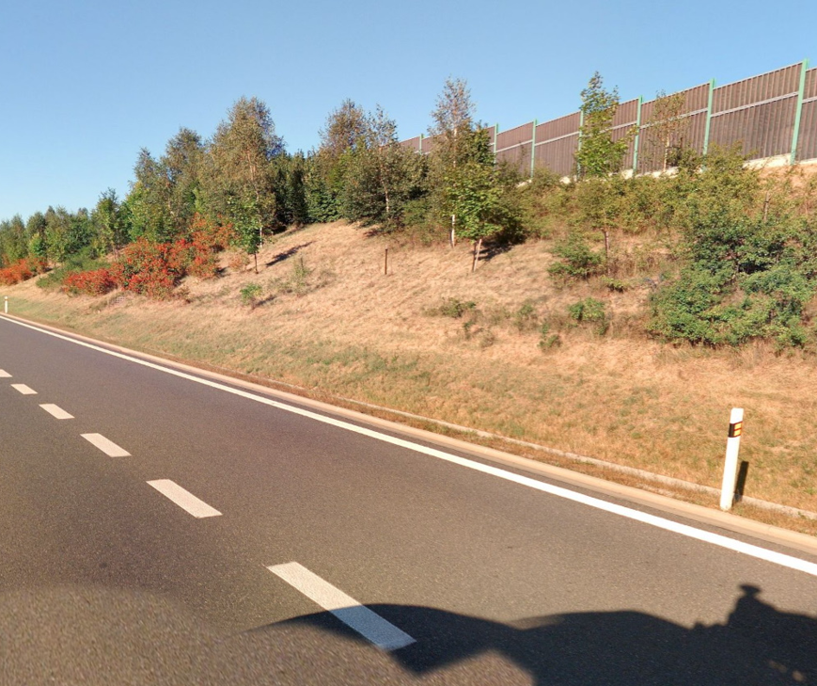
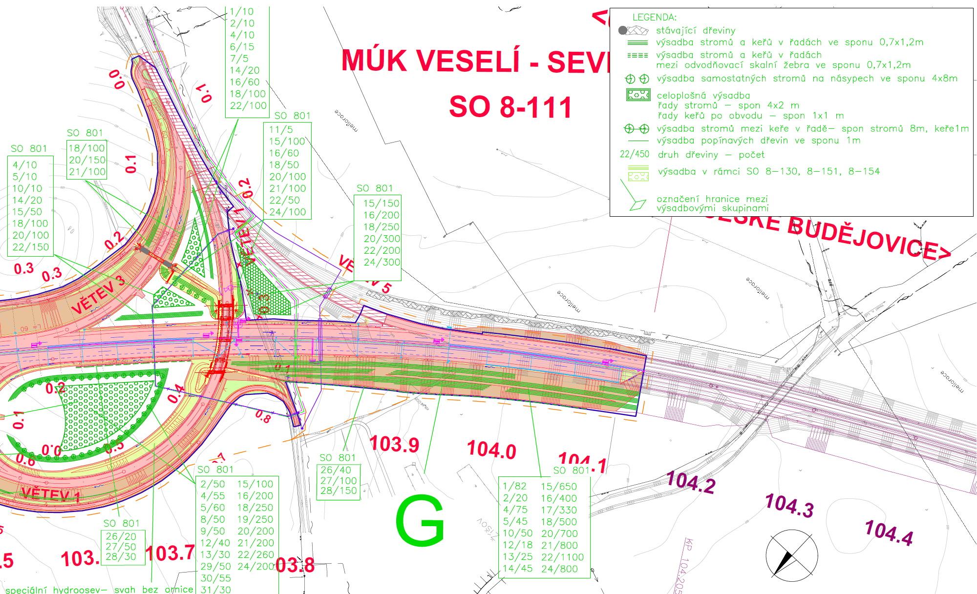
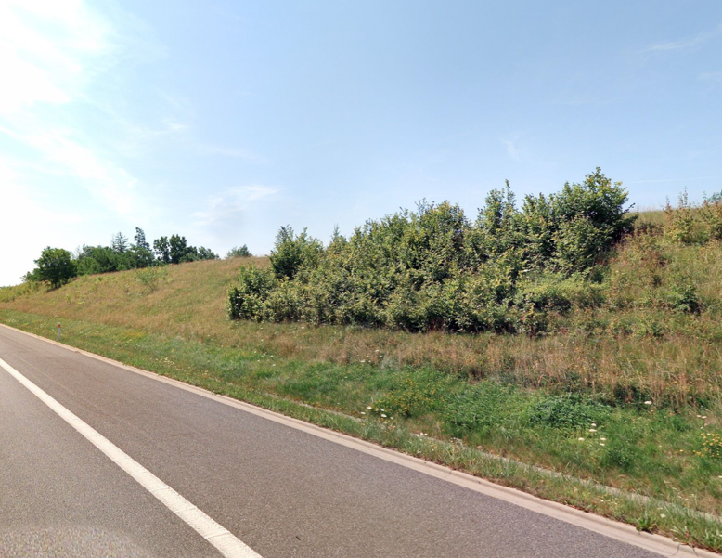
Dálnice D3 – stavba 307,308
Předání výsadeb 2014
Snímky stav k 2022
12

Slide 13
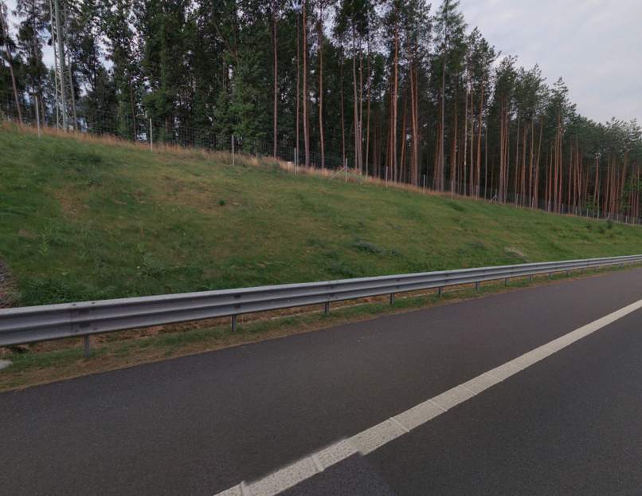
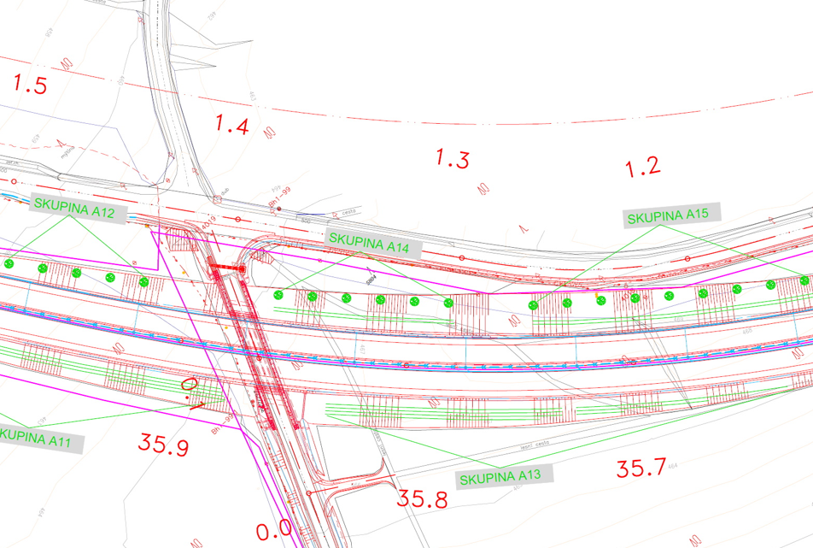
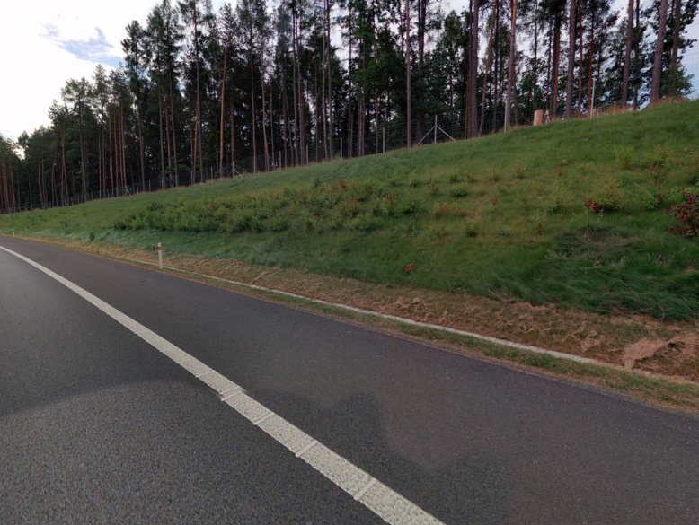
D6 Nové Strašecí - Řevničov
Realizace 07/2019
Stav 07/2022
13

Slide 14
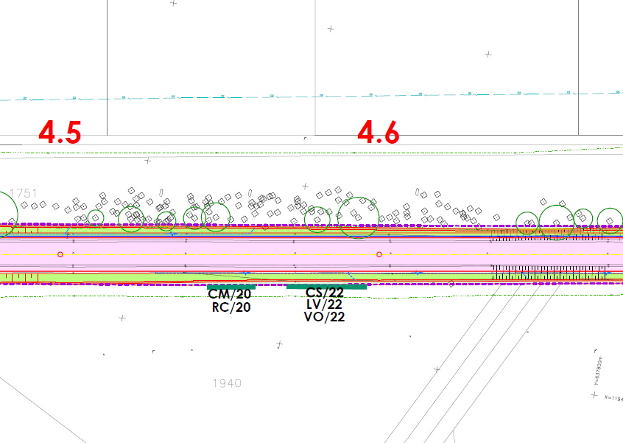
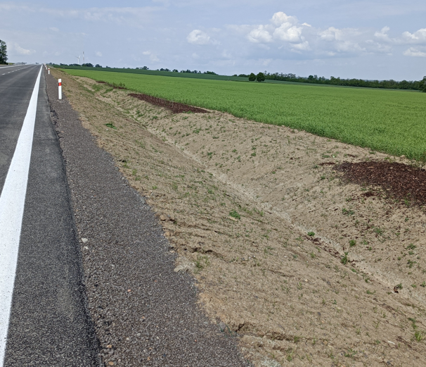
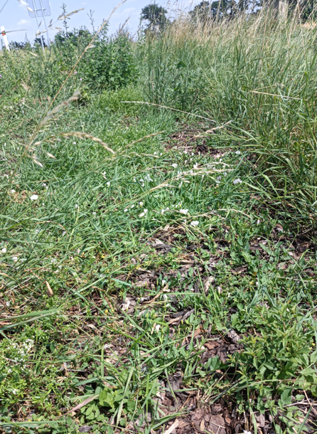
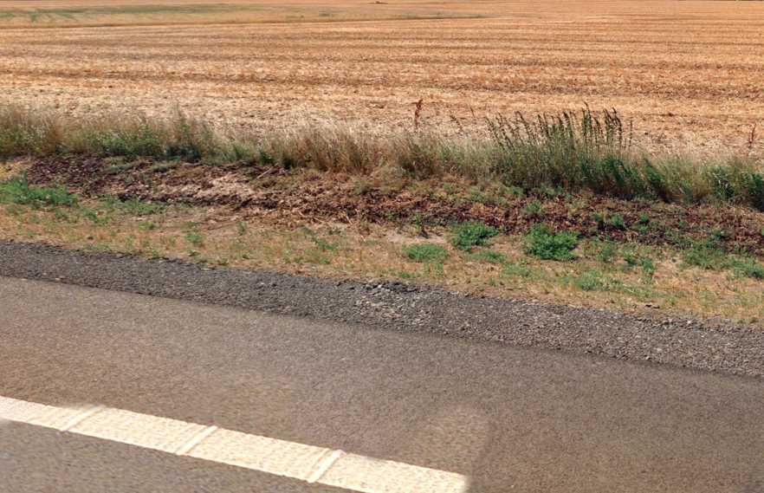
I/38 - Znojmo - obchvat
Realizace 04 – 05/2023
Stav 07/2023
14

Slide 15
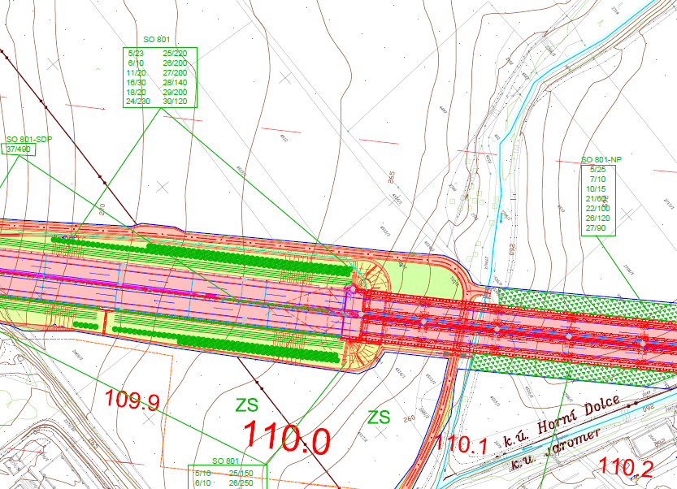
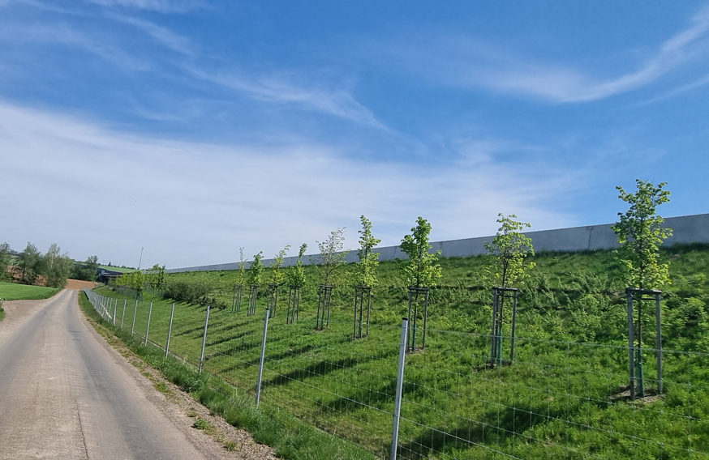
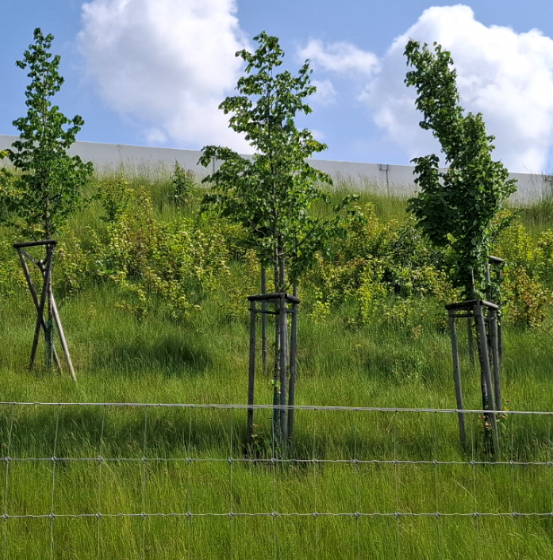
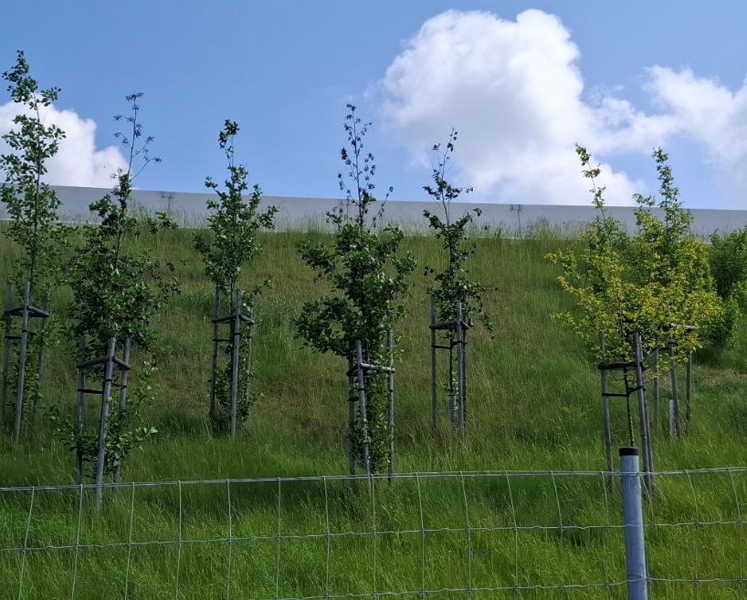
D11 1107 – Smiřice - Jaroměř
Realizace 2021-2022
Převzetí 2023
Stav k 2024 a 20255
15

Slide 16

DĚKUJI
ZA POZORNOST
Ing. Dana Vojtíšková
Dana.vojtiskova@pragoprojekt.cz
+420 724 225 723
PRAGOPROJEKT, a.s.
K Ryšánce 1668/16, 147 54 Praha 4
pragoprojekt.cz

